Slide 1
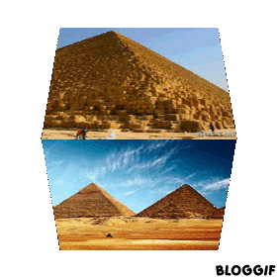
TARIXDAN HIKOYALAR
5-SINF

Slide 2
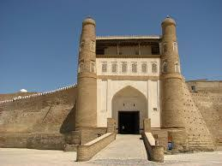
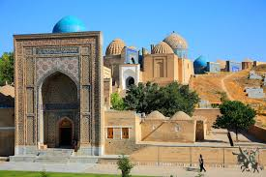
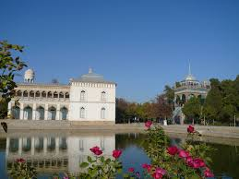
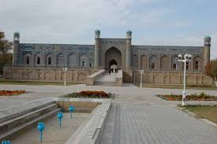
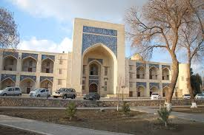
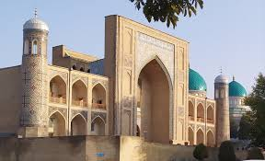
MUSTAHKAMLASH
O‘zbekistondagi yana qaysi tarixiy yodgorliklarni bilasiz?

Slide 3
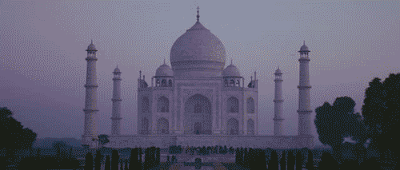
TARIXDAN HIKOYALAR
MAVZU: JAHONNING MUMTOZ TARIXIY YODGORLIKLARI

Slide 4
O‘YLAB KO‘RING!
Jahonning mumtoz tarixiy yogorliklarini keyingi slaydlarda ko‘rasiz
Jahonning mumtoz tarixiy yodgorliklariga qaysi yodgorliklar kiradi?

Slide 5
DIQQAT QILING!
Jahonning mumtoz tarixiy yodgorliklariga
Piza minorasi, Tauer ko‘prigi, Tojmahal maqbarasi va Ozodlik haykali singari tarixiy yodgorliklar kiradi.

Slide 6
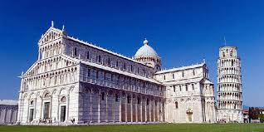
PIZA MINORASI
Piza minorasi jahon madaniyatining mashhur namunalaridan biri sanaladi.
U XII-XIV asrlarda Italiyaning Piza shahridagi Sobor maydonida qurilgan. Minora 8 qavatli bo‘lib, oq marmardan ishlangan. Minora silindrsimon shaklga ega, balandligi 56,7 metrni tashkil etadi. Sirt qismi oltita belbog‘ bilan o‘ralgan. Minoraning tepasiga 294 ta pillapoyali zinadan chiqiladi.

Slide 7
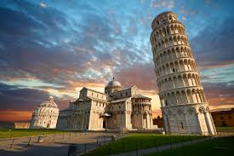
Semiramida osma bog’lari
PIZA MINORASI
Piza minorasi “Qulayotgan minora” deb ham ataladi. Og‘ishni to‘xtatish chorasi ko‘rilgan bo‘lsada, o‘tgan bir necha asr davomida bu og‘ish 5 metrga yaqinlashib qoldi. Keyingi 100 yil ichida esa bu ko‘rsatkich 30 cm ni tashkil etdi.

Slide 8
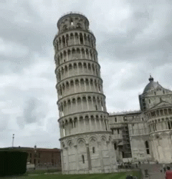
PIZA MINORASI HOLATI

Slide 9
TAUER KO‘PIRIGI
Angliyaning poytaxti London shahrini kesib o‘tuvchi Temza daryosi ustiga qurilgan Tauer ko‘prigidir. Ko‘prikni muhandis G.Jons loyihalashtirgan. Ko‘prik qurilishi 1894-yilda tugallangan. Bu tarixiy obida Temza daryosi ustiga qurilgan boshqa ko‘priklardan ikki qavatli qilib qurilganligi bilan farq qiladi. Ko‘prikning umumiy balandligi suv ustidan 65 metrni tashkil etadi.

Slide 10
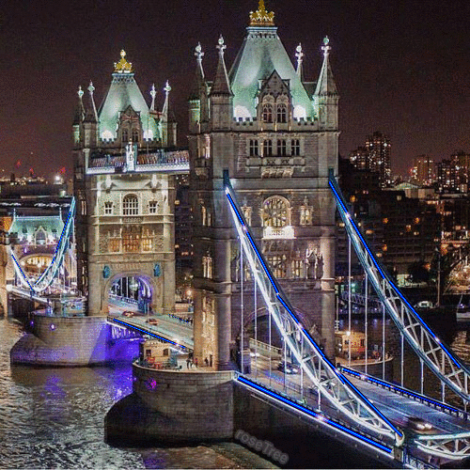
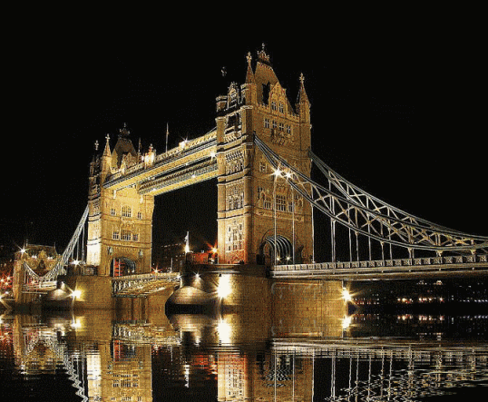
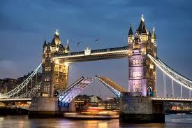
TAUER KO‘PRIGI

Slide 11
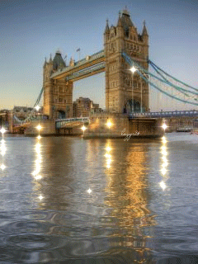
TAUER KO‘PIRIGI
Ikki qavatli ko‘prik o‘ziga xos qulayliklarga ega. Ko‘prikning ikki boshiga ikkita minora qurilgan. Minoraning tepasiga 30 kishi sig‘adigan lift orqali chiqadi va lift yordamida pastga tushiladi.

Slide 12
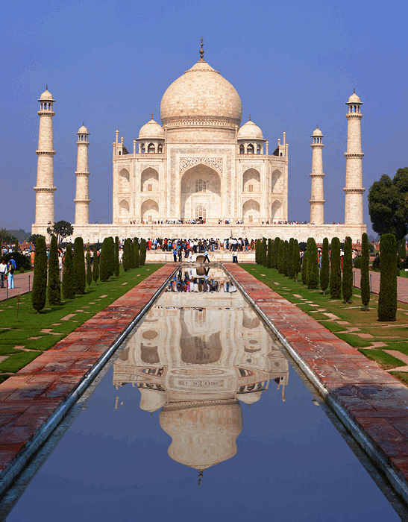
TOJMAHAL MAQBARASI
Hindistonning Agra shahri yaqinida joylashgan Tojmahal maqbarasi jahon me’morchiligining betakror namunasidir. Maqbarani boburiy hukmdor Shoh Jahon vafodor xotini Mumtoz Mahalbegim xotirasiga bag‘ishlab qurdirgan. Maqbara 1653-yilda qurib bitkazilgan.

Slide 13
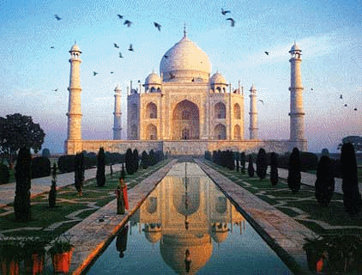
SIRLI TOJMAHAL

Slide 14
QADIMGI YOZUVLAR VA ULARNING TARIXI
EYFEL MINORASI
Eyfel minorasi siz bilgan boshqa minoralardan farqli o‘laroq metalldan ishlangan. U 1889 - yilda Fransiyaning quruvchi - muhandisi Aleksandr Eyfel tomonidan Parij shahrida bunyod etilgan. Muhandis uni XIX asr texnikasi yutug‘ining ramzi sifatida qurgan edi. Metalldan ishlangan tengi bo‘lmagan bu minora Jahon ko‘rgazmasida namoyish etilgan.

Slide 15
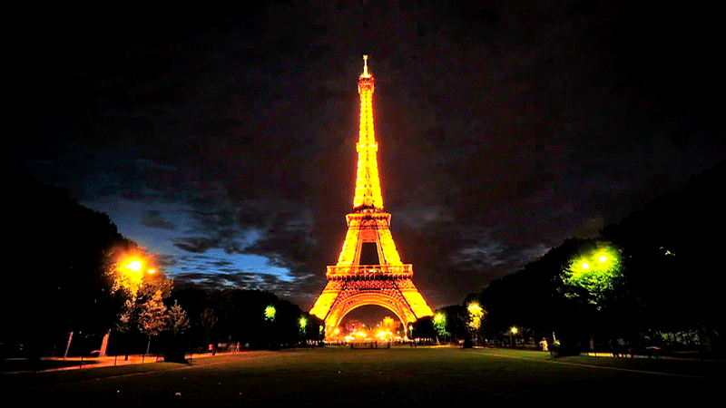
QADIMGI YOZUVLAR VA ULARNING TARIXI
EYFEL MINORASI

Slide 16
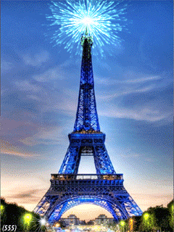
QADIMGI YOZUVLAR VA ULARNING TARIXI
EYFEL MINORASI
Minoraning balandligi 324 metrga teng, og‘irligi 9 ming tonnani tashkil etgan. Minoraning quyi qismi kvadrat piramida ko‘rinishiga ega. Minoraning tepasida mayoq qurilgan. Kuchli shamol turganida minoraning og‘ishi 15 cm ni tashkil etadi.

Slide 17
OZODLIK HAYKALI
U Amerika Qo‘shma Shtatlarining Nyu-York shahrida qad ko‘tarib turibdi. Haykalni fransuz haykaltaroshi F.Bartoldi yaratgan. Fransiyada yaratilgan, og‘irligi 113 tonnadan ortiq, balandligi esa 46 metr bo‘lgan bu haykal po‘latdan tayyorlanib, sirti mis bilan qoplangan. Tagkursi bilan qo‘shib hisoblanganda haykalning uzunligi 93 metrni tashkil etadi.
QADIMGI YOZUVLAR VA ULARNING TARIXI

Slide 18
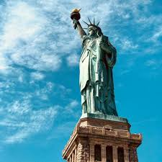
OZODLIK HAYKALI
Haykalni yaratish uchun ketgan xarajatni Fransiya xalqi, og‘irligi 24,5 tonna bo‘lgan tagkursining xarajatini esa amerika xalqi to‘plagan. 1886 - yilda Ozodlik haykali tayyor bo‘lgach, qismlarga bo‘linib, AQSHga olib kelingan. Haykal AQSH tashkil topganligining 100 yilligi munosabati bilan fransuz xalqidan ikki xalq do‘stligining ramzi sifatida tuhfa qilingan.1886 - yilning 28 - oktyabrida Ozodlik haykalining ochilish marosimi o‘tkazilgan.

Slide 19
OZODLIK HAYKALI
Ozodlik haykali boshiga 7 nur taratayotgan toj kiydirilgan. Bu 7 nur, Yevropa geografik an’analariga ko‘ra, 7 dengiz va 7 qit’aning ramzi hisoblanadi. Ozodlik haykali o‘ng qo‘lida olovni ko‘tarib turibdi. Chap qo‘lida ushlab turgan taxtachada “4-iyul 1776-yil” deb yozilgan. Bu sana AQSH da ”Mustaqillik Deklaratsiyasi” qabul qilingan kunni anglatib turadi.

Slide 20
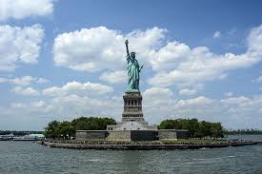
YODDA TUTING
Amerika Qo‘shma Statlari 1776 - yilda tashkil topgan. Ungacha Angliya mustamlakasi bo‘lgan edi.

Slide 21
BILIMINGIZNI MUSTAHKAMLANG!
Yodgorlikning nomi
Yodgorlik joylashgan davlat
1 | Piza minorasi | Italiyada
2 | Tauer ko‘prigi | Angliyada
3 | Tojmahal maqbarasi | Hindistonda
4 | Eyfel minorasi | Fransiyada
5 | Ozodlik haykali | AQSH da

Slide 22
Atama mazmunini bilib oling!
BOBURIYLAR
1526-yilda Hindistonda o‘z hukmuronligini o‘rnatgan temuriyzoda,
buyuk sarkarda Boburning avlodlari.Hindistonda
1858-yilgacha (332yil)
hukmronlik qilgan.

Slide 23
ATAMA MAZMUNINI BILIB OLING!
DEKLARATSIYA
Muhim tarixiy hodisani,
qonunni xalqqa ma’lum qilish.

Slide 24
ATAMA MAZMUNINI BILIB OLING!
SOBOR
Xristian dinining yuqori martabali vakillari ibodat qiladigan yirik ibodatxona.

Slide 25
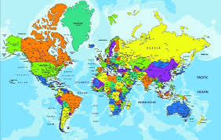
YODDA TUTING
1
3
Italiya
Hindiston
2
4
5
Angliya
Fransiya
AQSH

Slide 26
MUSTAQIL BAJARISH UCHUN TOPSHIRIQ:
Darslikning 124 - sahifasidagi
“O‘zingizni sinang” topshirig‘iga javob yozing.

